Slide 1
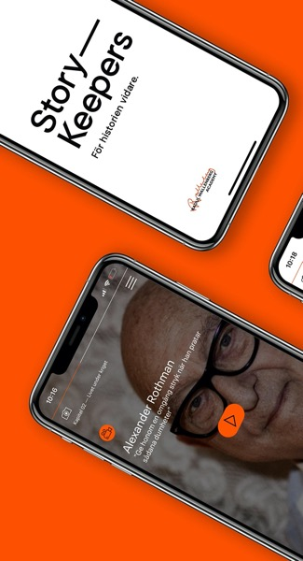
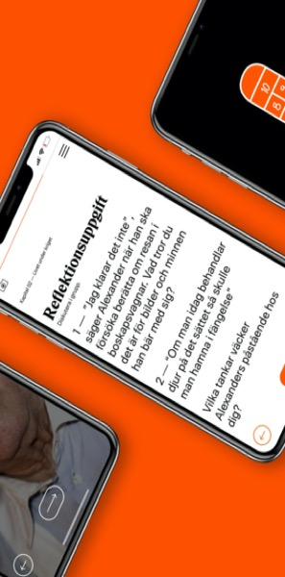
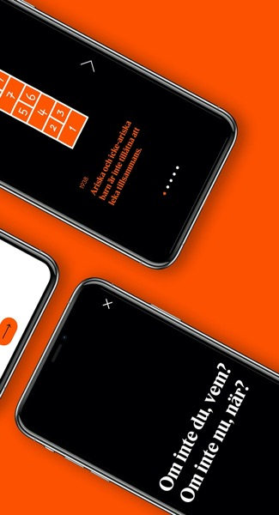
Notes:
Introduktion av Story Keepers
Ni ska nu få ta del av Livias Fränkels vittnesmål.

Slide 2
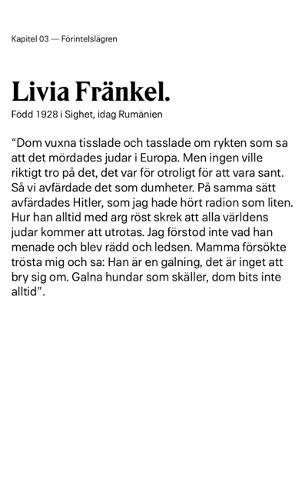
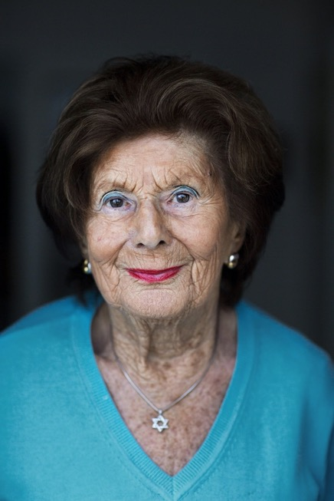
Notes:
Livia Fränkel — text introduktion (kort) och ljudklipp “Transporterna”
Ni ska nu få ta del av Livia Fränkels vittnesmål. Detta inleds med en kort text därefter kan ni lyssna på hennes första klipp “Transporterna” För att ni lyssnar på det i helklass så tryck på playknappen längst ner till vänster i bild.
Det finns två alternativ på texter denna korta och på nästa slide följer en längre, du väljer själv vilken du vill visa för klassen.

Slide 3
Livia Fränkel
Född 1928 i Sighet, idag Rumänien
Dom vuxna tisslade och tasslade om rykten som sa att det mördades judar i Europa. Men ingen ville riktigt tro på det, det var för otroligt för att vara sant. Så vi avfärdade det som dumheter. På samma sätt avfärdades Hitler, som jag hade hört radion som liten. Hur han alltid med arg röst skrek att alla världens judar kommer att utrotas. Jag förstod inte vad han menade och blev rädd och ledsen. Mamma försökte trösta mig och sa: ”Han är en galning, det är inget att bry sig om. Galna hundar som skäller, dom bits inte alltid”.
När judelagarna kom till oss i Sighet i början på 1940 avlöste dom snabbt varandra. I början oroade det mig inte så mycket, man accepterade på nått sätt att det var så här det var. Att icke-judar inte längre fick handla hos judar, vilket gjorde att pappas lilla kartongfabrik började gå dåligt. Att alla våra saker och pengar på banken konfiskerades. Att vi som judar inte fick äga några fordon, så att jag var tvungen att lämna in min rödlackade cykel som jag fått av pappa i födelsedagspresent året innan och som jag älskade. Pappa sa att vi var tvungna att förstå att det var krigstider och att vi därför skulle ha det tuffare hemma. Men att så länge vi var tillsammans som familj - han, mamma, min syster Heidi och jag - skulle allt ordna sig. Så länge vi inte skiljdes åt.
Notes:
Livia Fränkel — text introduktion (lång) och ljudklipp “Transporterna”
Detta är den långa texten (över 2 slides) därefter kan ni sedan lyssna på hennes första klipp “Hitler kom till makten”

Slide 4
vf
Den värsta judelagen för mig och min syster kom 1942 när judiska ungdomar förbjöds att läsa på gymnasieskola. Jag skulle precis börja gymnasiet och Heidi hade bara ett år kvar till studenten. Vi hade båda stora drömmar om att läsa vidare på universitet och jobba med yrken som krävde en utbildning. Jag ville läsa tyska, franska och engelska och bli gymnasielärare i språk. Men nu satt jag bara och grät floder. Jag kunde inte förstå, hur skulle mitt liv se ut nu om jag inte får gå i skolan? Men det fanns en lösning, att skicka oss till privata judiska skolor, där fick vi fortfarande gå. Men det fanns inga sådana i vår lilla stad, så för att göra det skulle vi behöva åka till en större stad längre bort. Det var dyrt, för mamma och pappa skulle behöva betala för boende, böcker och skolavgifter för mig och min syster. Pengar vi inte längre hade. Men efter att mina föräldrar hade suttit uppe en hel natt och räknat och diskuterat fram och tillbaka bestämde dom sig till slut för att få ihop pengarna på något sätt. Det viktigaste för dom var att vi hade en framtid.
Jag var lycklig över att få gå i skolan men längtade också hem väldigt mycket. Vi kunde inte åka hem så ofta, resorna var dyra och vi behövde vrida och vända på varenda krona. Men jul – och nyårslovet 1943 kom vi hem. Det var sista gången jag skulle se skolan men det visste jag inte då. På nyårsafton var vi ett gäng på 12 tonåringar, 6 tjejer och 6 killar, som hade fest hemma hos en av mina väninnor. Ryktet gick att det började gå sämre i kriget för Hitler och tyskarna, och att ryssarna, som vi såg som vår befrielse, snart skulle besegra dem och rädda oss. Så vi var alla glada och skålade för det nya året tillsammans, som vi såg fram emot så mycket - det var nu allt det hemska skulle ta slut. Var och en fick berätta om vad vi hade för drömmar och planer – vilka universitet vi skulle gå på, vilka ämnen vi skulle läsa, vilka städer vi skulle besöka och bo i. Sen bestämde vi att nästa nyårsafton, 1944, skulle vi samlas på precis samma ställe igen och berätta för varandra om vad vi varit med om under året som gått.
Notes:
Livia Fränkel — text introduktion (lång) och ljudklipp “Transporterna”
Detta är den långa texten (över 2 slides) därefter kan ni sedan lyssna på hennes första klipp “Hitler kom till makten”

Slide 5
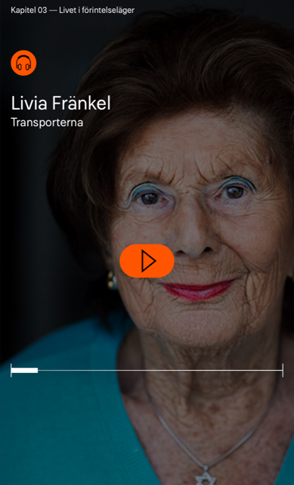
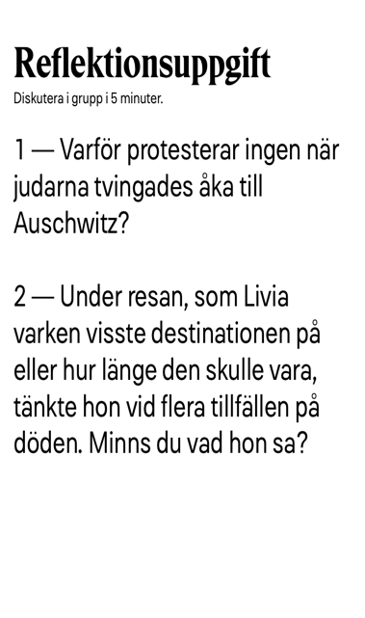
Notes:
Livia Fränkel — ljudklipp “Transporterna” och reflektionsövning
Om du vill att ni lyssnar på Livias vittnesmål “Transporterna” tryck på playknappen längst ner till vänster.
Reflektionsövning, 5 minuters diskussion, kan med fördel arbetas med i tre steg.
Först får eleverna fundera på egen hand
därefter diskutera med en klasskompis eller med en mindre grupp (3-4 elever)
avslutningsvis föra fram sina tankar under en helklassdiskussion.

Slide 6
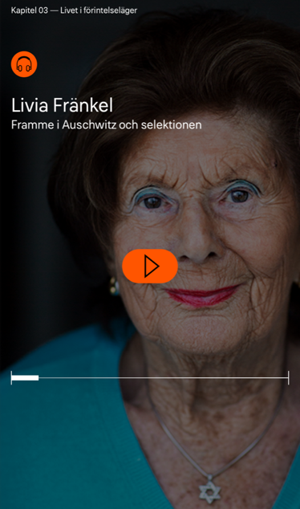
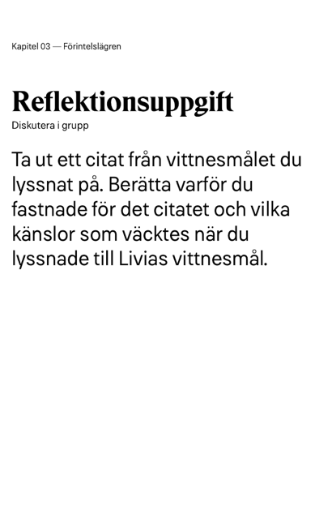
Notes:
Livia Fränkel — ljudklipp “Framme vid Auschwitz och selektion” och reflektionsövning
Om du vill att ni lyssnar på Livias vittnesmål “Framme vid Auschwitz och selektion” tryck på playknappen längst ner till vänster.
Reflektionsövning, 5 minuters diskussion, kan med fördel arbetas med i tre steg.
Först får eleverna fundera på egen hand
därefter diskutera med en klasskompis eller med en mindre grupp (3-4 elever)
avslutningsvis föra fram sina tankar under en helklassdiskussion.

Slide 7
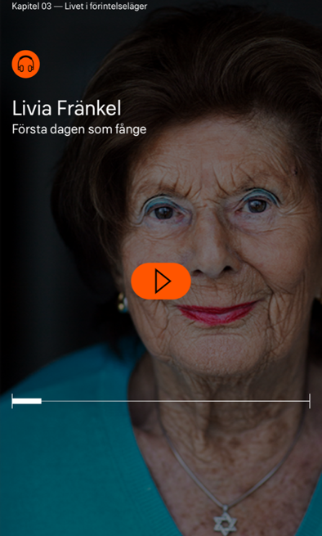
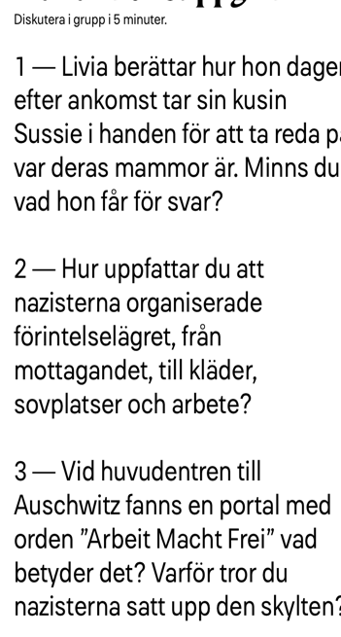
Notes:
Livia Fränkel — ljudklipp“Första dagen som fånge” och reflektionsövning
Om du vill att ni lyssnar på Livias vittnesmål “Första dagen som fånge” tryck på playknappen längst ner till vänster.
Reflektionsövning, 5 minuters diskussion, kan med fördel arbetas med i tre steg.
Först får eleverna fundera på egen hand
därefter diskutera med en klasskompis eller med en mindre grupp (3-4 elever)
avslutningsvis föra fram sina tankar under en helklassdiskussion.

Slide 8
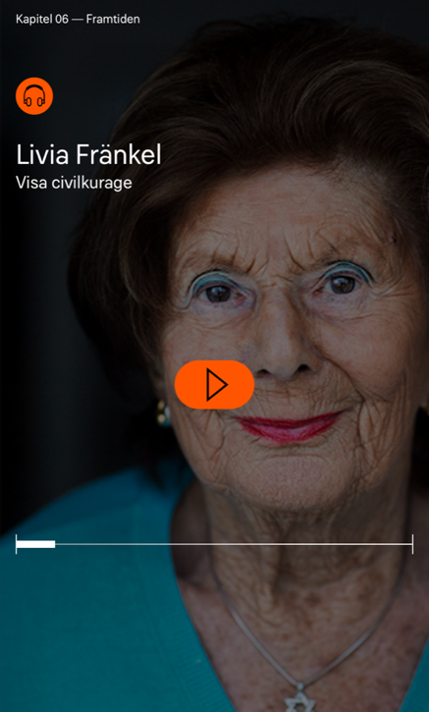
Notes:
Livia Fränkel — ljudklipp “Visa civilkurage”
Om du vill att ni lyssnar på Livias vittnesmål “Visa civilkurage” i helklass tryck på playknappen längst ner till vänster i bild.

Slide 9
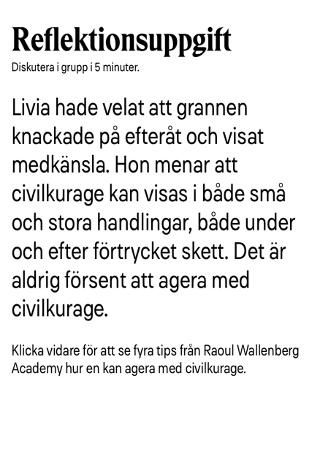
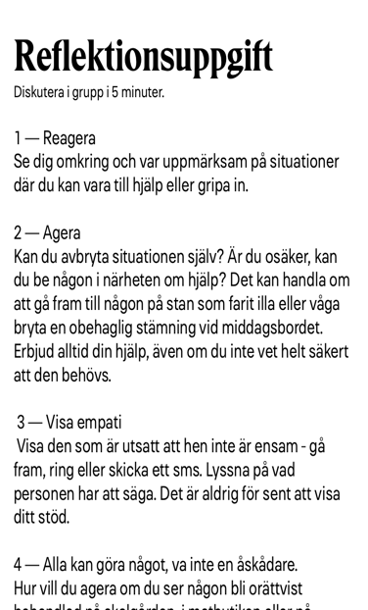
Notes:
Livia Fränkel — reflektionsövning till ljudklipp “Visa civilkurage”
Reflektionsövning, 5 minuters diskussion, kan med fördel arbetas med i tre steg.
Först får eleverna fundera på egen hand
därefter diskutera med en klasskompis eller med en mindre grupp (3-4 elever)
avslutningsvis föra fram sina tankar under en helklassdiskussion.

Slide 10
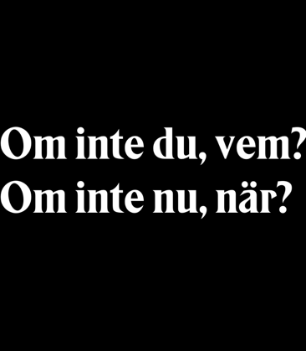
Notes:
Avslut
Förslagsvis fråga vad gjorde starkast intryck på dig i Livias vittnesmål?

